Slide 1
Авторы:
Проект «Better together»
Григорьев Дмитрий
Максимова Анна

Slide 2
Идея проекта:
Основные задачи, стоящие перед проектом, включают:
Создать игру, которая дает пользователю возможность исследования интерактивной карты, на которой расположены различные точки, запускающие мини-игры.
Создать простой, понятный и удобный графический интерфейс для игрока.
Разработать мини-игры с характерными правилами и уровнями сложности.
Реализация системы подсчета результатов.
Обеспечение повторяемости и вариативности игрового процесса.
2

Slide 3
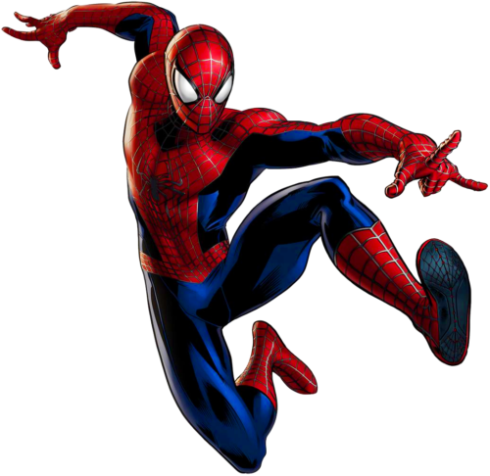
А теперь перейдём к функционалу

Slide 4
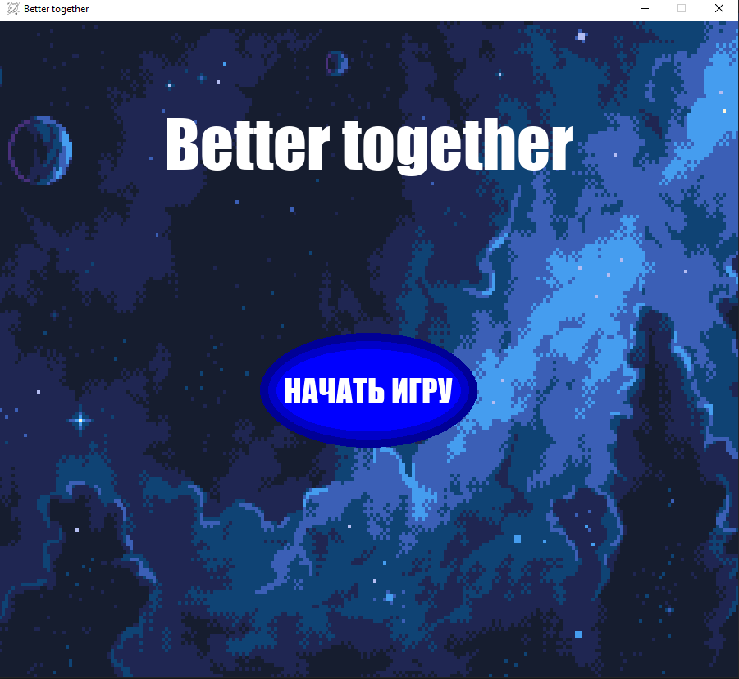
Стартовое окно

Slide 5
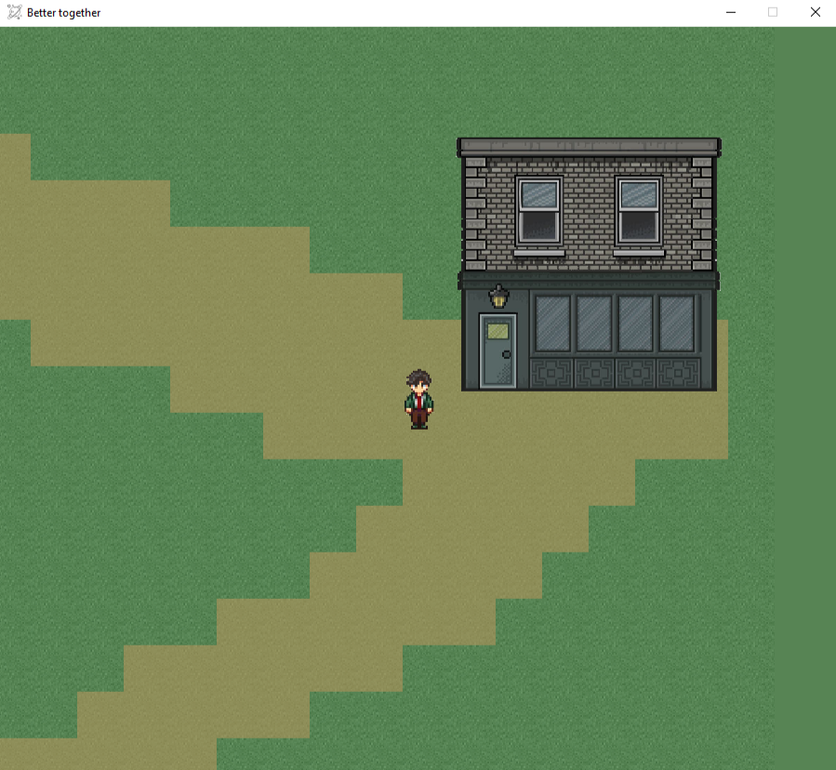
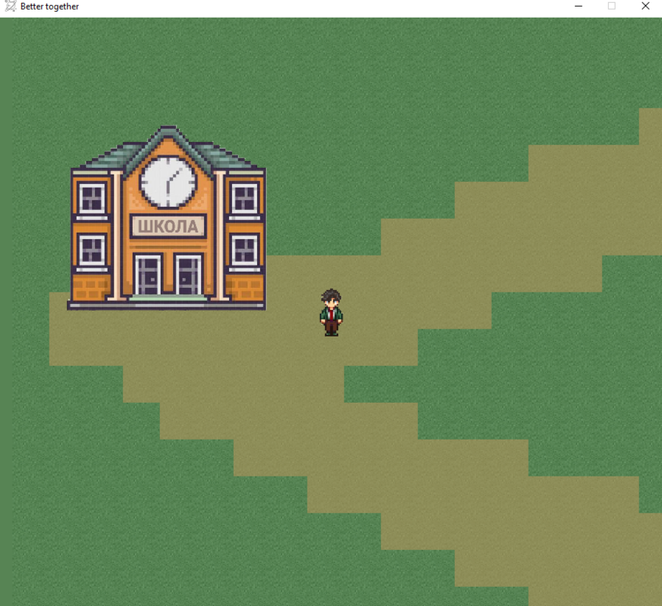
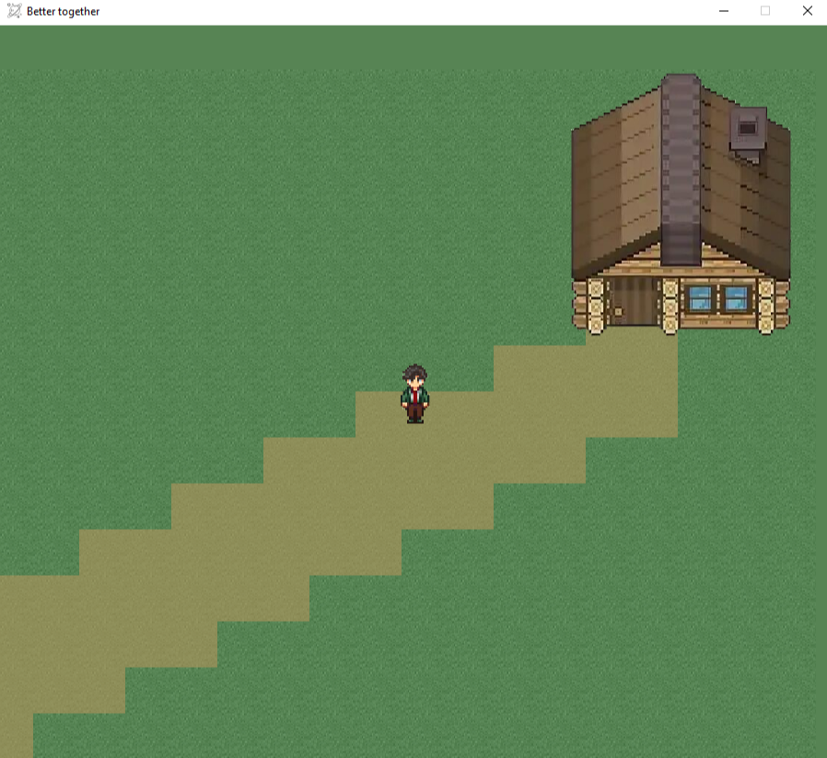
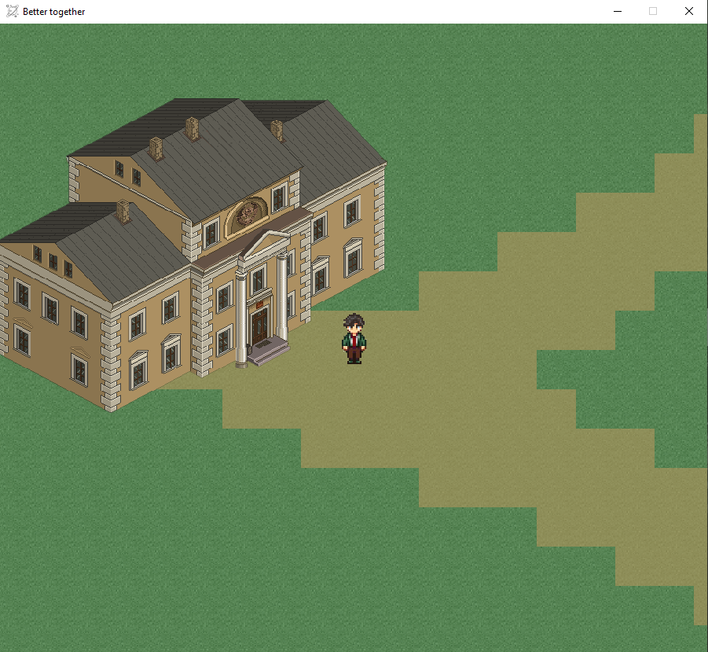
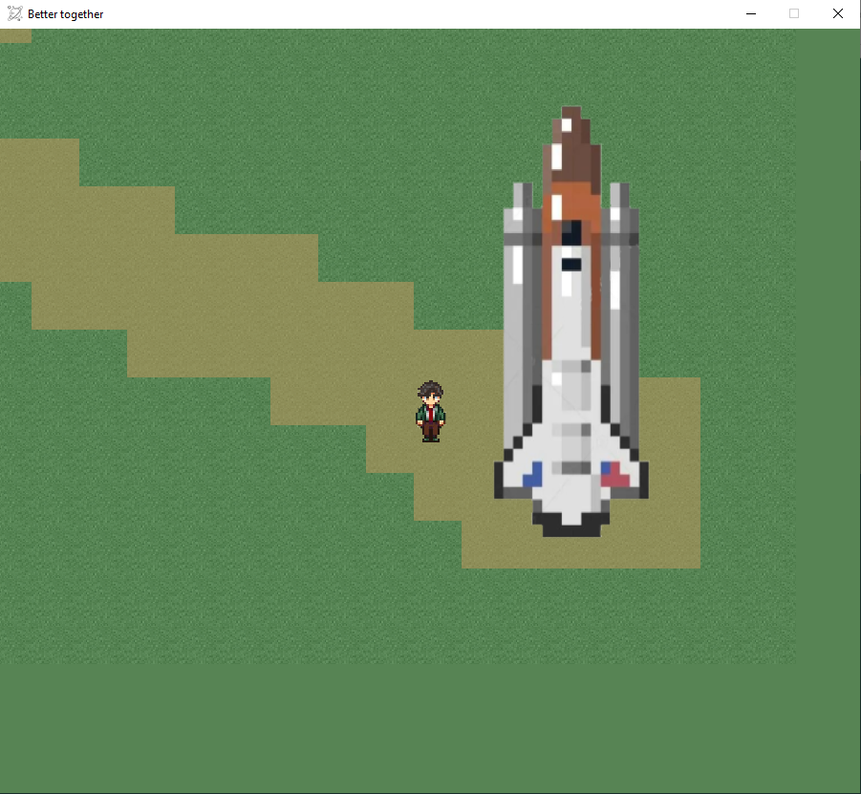
Карта

Slide 6
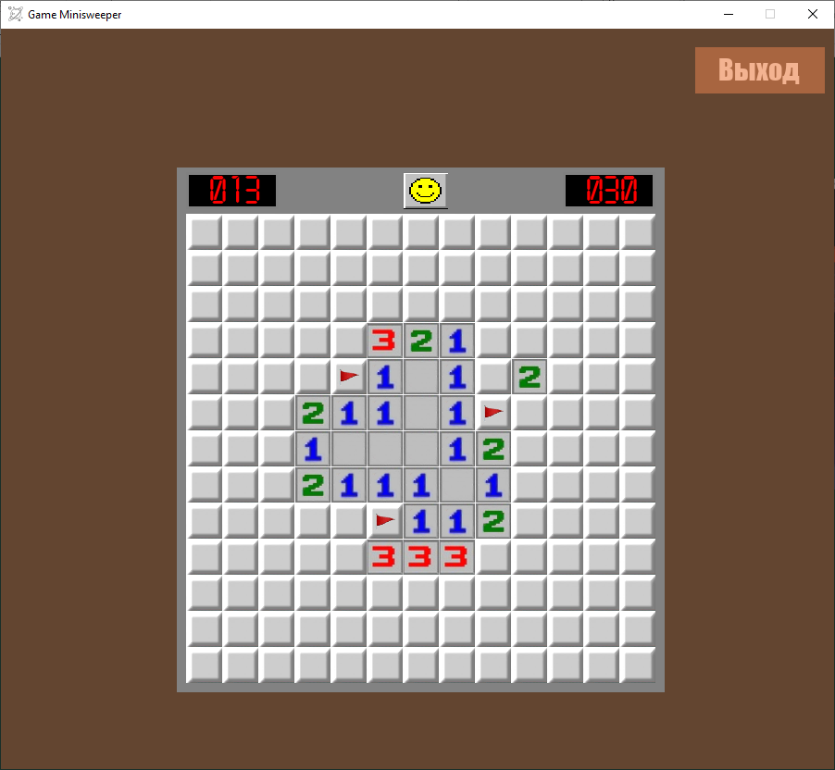
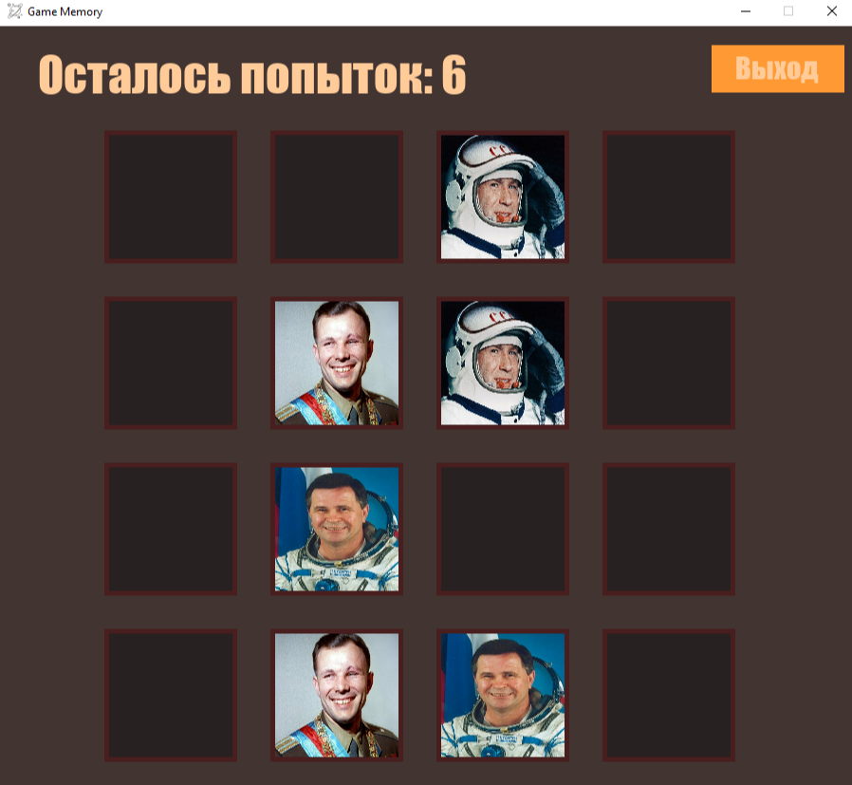
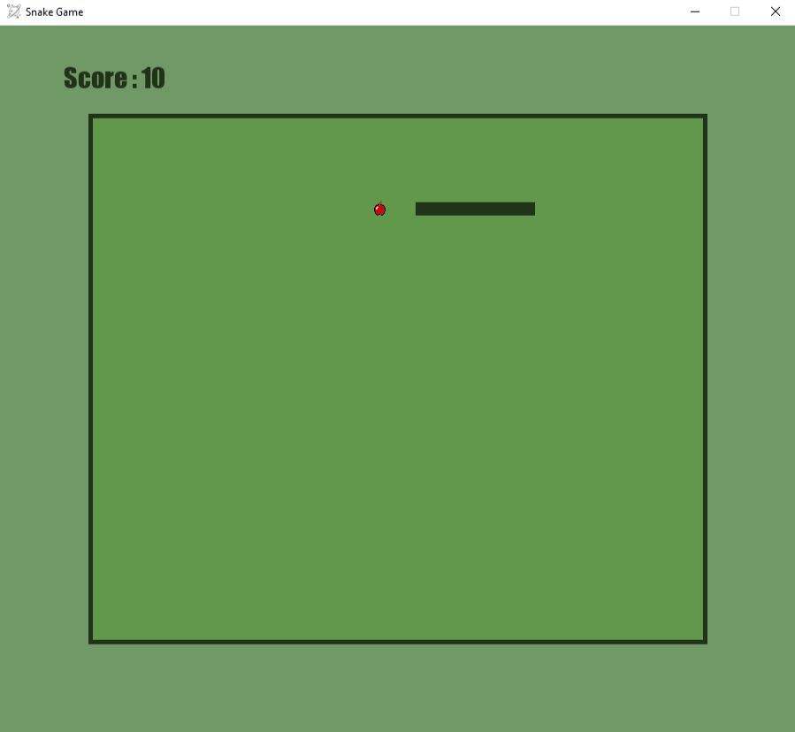
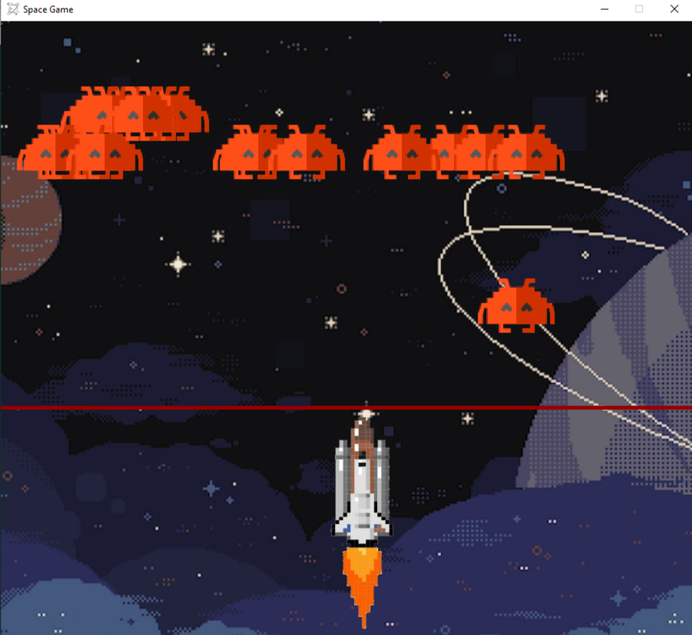
Мини-игры

Slide 7
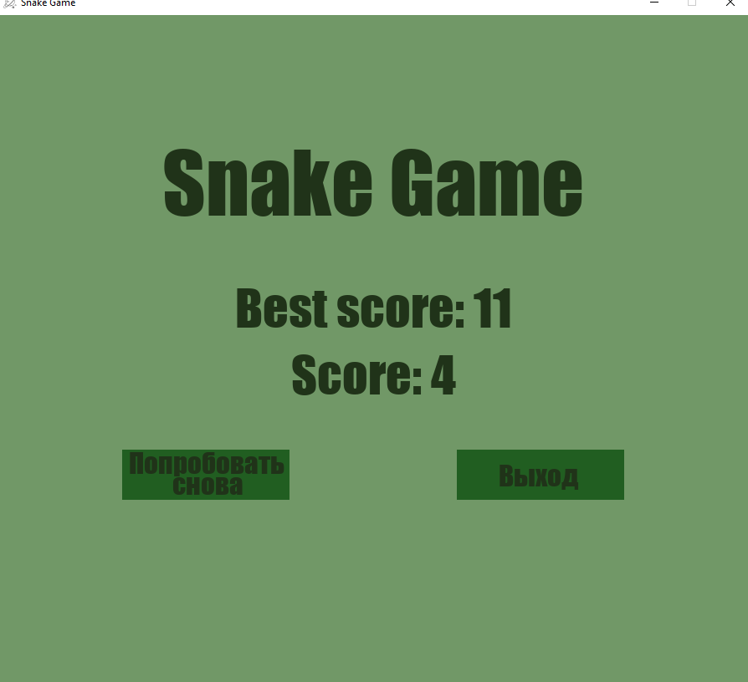
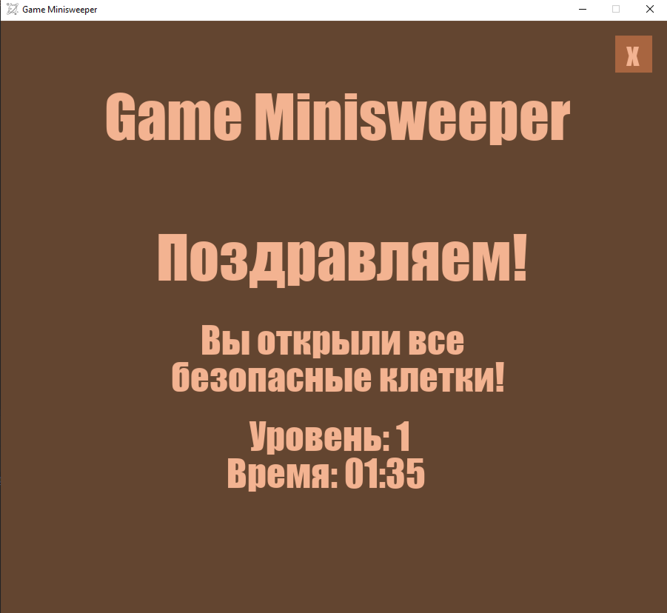
Подсчет результатов.

Slide 8
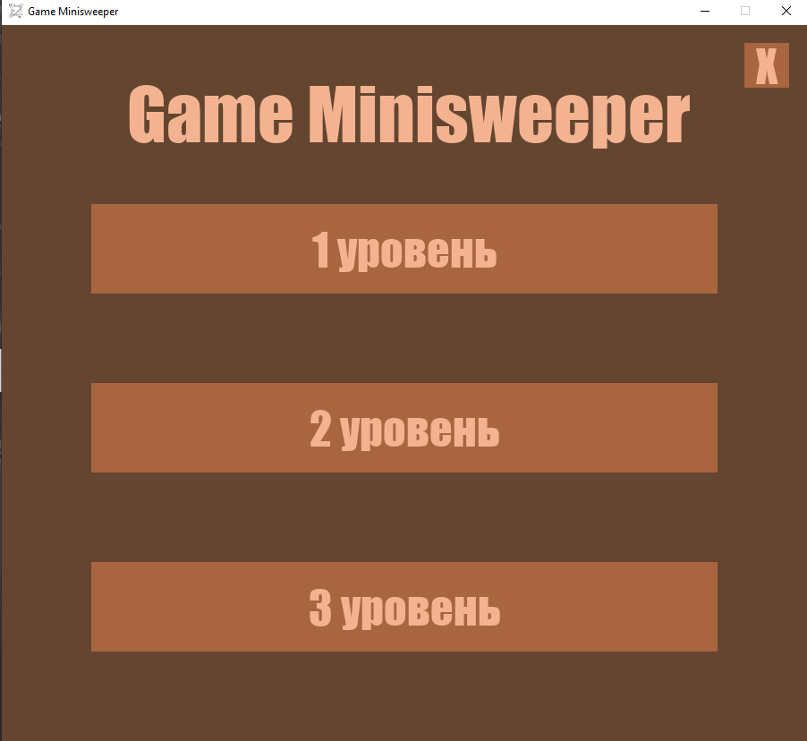
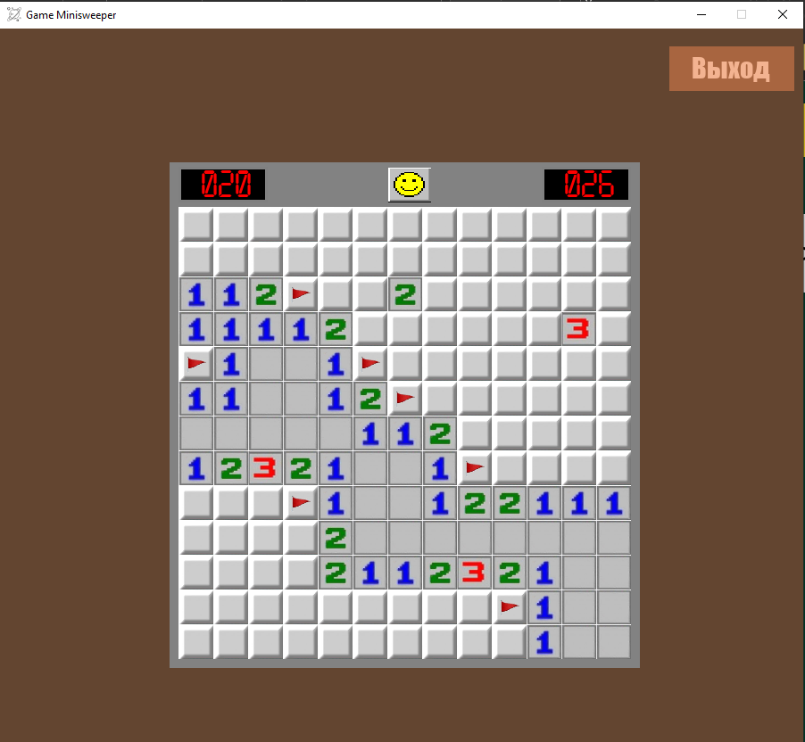
Геймплей игры Minisweeper
Выбор уровня сложности:
Окно в процессе игры:
8

Slide 9
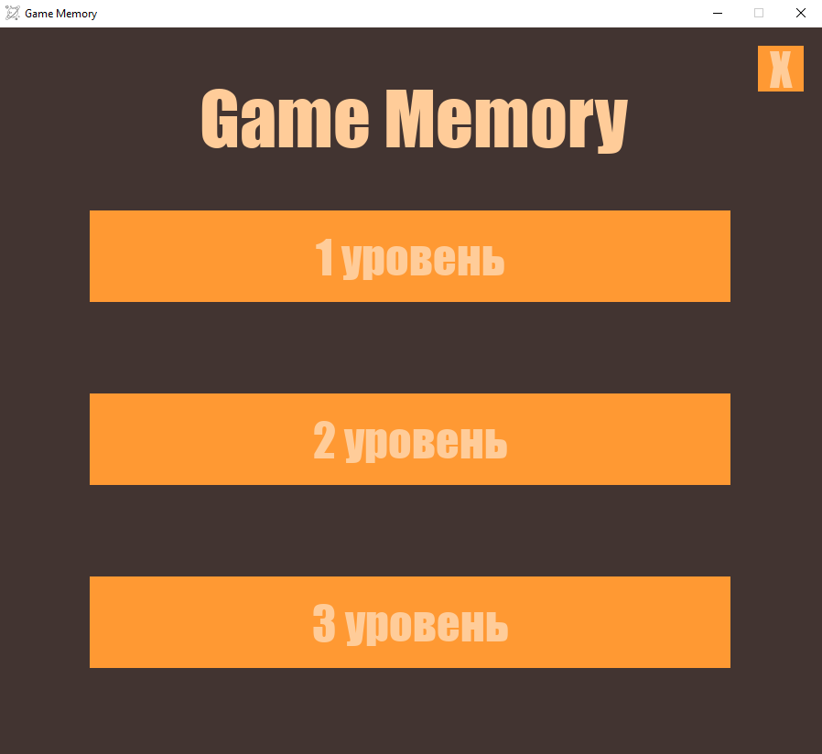
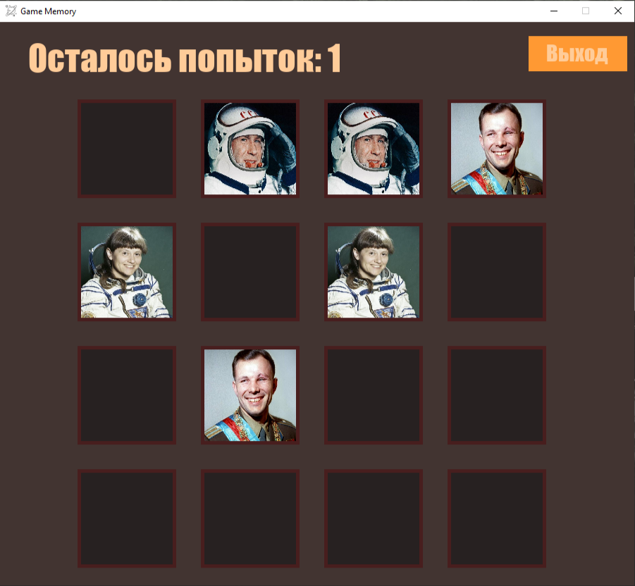
Геймплей игры Memory
Выбор уровня сложности:
Окно в процессе игры:
9

Slide 10

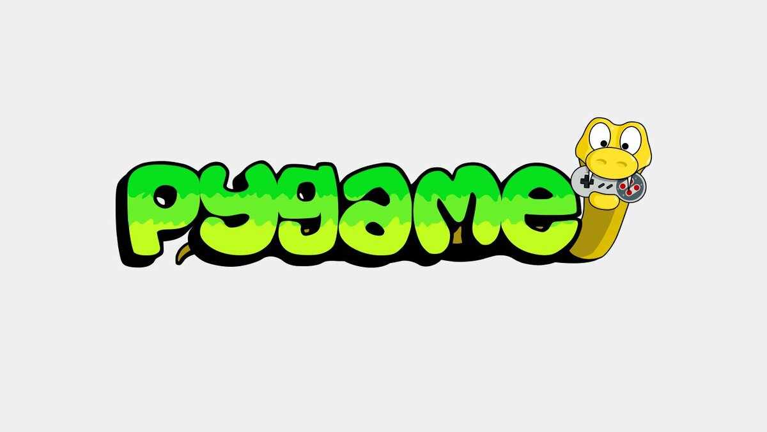

Технологии, которые использовались в нашем проекте

Slide 11
Заключение
Мы считаем, что все поставленные задачи выполнены.
11

Slide 12
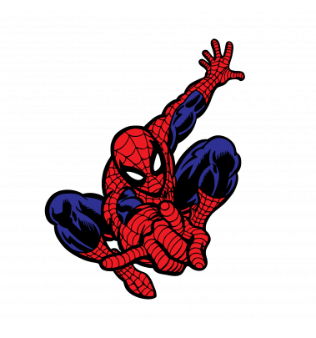
Спасибо за внимание!
12

